Slide 2
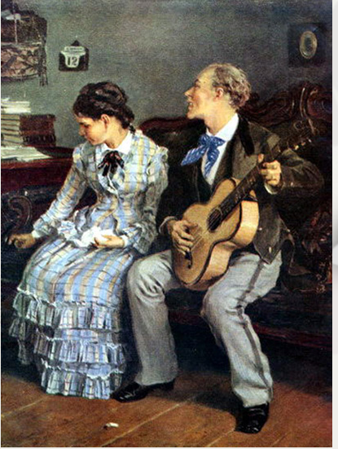
Вокальная музыка. Романс.
А. Е. Варламов
«Вдоль по улице
метелица метёт»

Slide 3
Романс – это небольшое по размеру камерно-вокальное произведение

Slide 4
Родиной романса является Испания Песни певцов – трубадуров исполнялись на родном романском языке. Отсюда и пошло название «романсы».

Slide 5
Основной признак романса – более детальная связь слова и музыки

Slide 6
В конце XVIII – начале XIX века жанр романса стал одним из выдающихся явлений отечественной музыкальной культуры. Ранние образцы русского романса тесно связаны с народной песней.

Slide 7
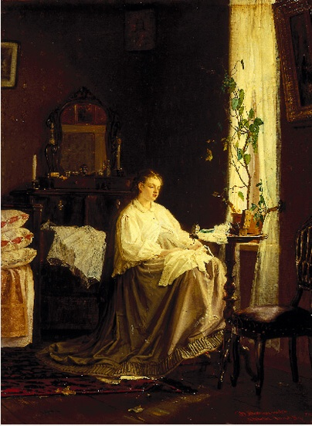
Благодаря своей задушевной искренности и мелодической красоте лучшие произведения А.А. Алябьева, А.Е. Варламова, А.Л. Гурилева, П.П. Булахова, А.И. Дюбюка распевались по всей России. Эти романсы мы называем массовыми бытовыми или любительскими.

Slide 8
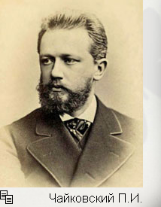
Камерный или концертный романс писался профессиональными композиторами, предназначался для исполнения профессиональными певцами в концертных залах. Это были высокохудожественные образцы вокального творчества

Slide 9
В настоящее время под термином «русский романс» подразумевается все многообразие камерных вокальных форм с инструментальным сопровождением.

Slide 10
Автор презентации – учитель музыки Беляева Т.С. ГОУ СОШ №588 Колпинского района г. Санкт-Петербурга

